Slide 1
JWT BÁSICO
Projeto Inicial com JWT

Slide 2
Parte 1
Criando o Package json:
npm init –y
Criando o server.js
Instalando o express:
npm install express
npm install dotenv
npm install mongoose
npm install cors
Npm install bcryptjs
Npm install jsonwebtoken
Configurando o model no packe json:
“type”: “module”,
No arquivo server.js importar o express
Import express from ‘express’

Slide 3
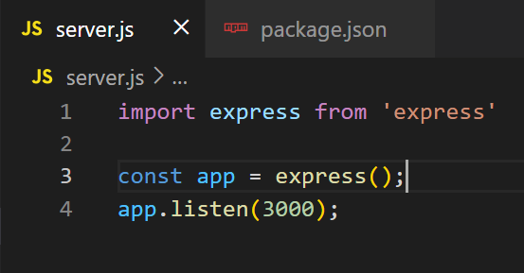
Usar Express com modules
Iniciando o servidor:
node --watch server.js

Slide 4
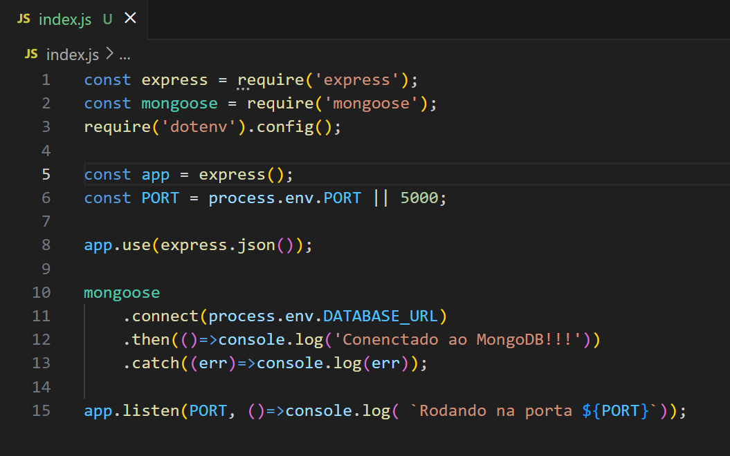
Criando o index.js

Slide 5
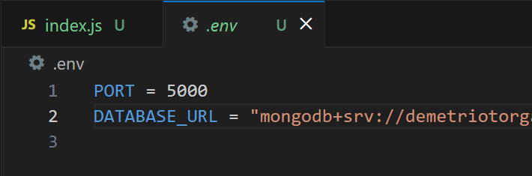
dotenv

Slide 6
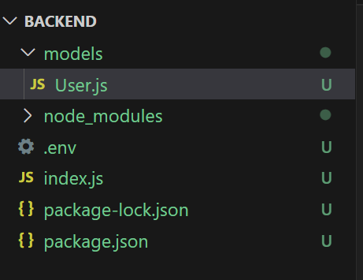
Model User

Slide 7
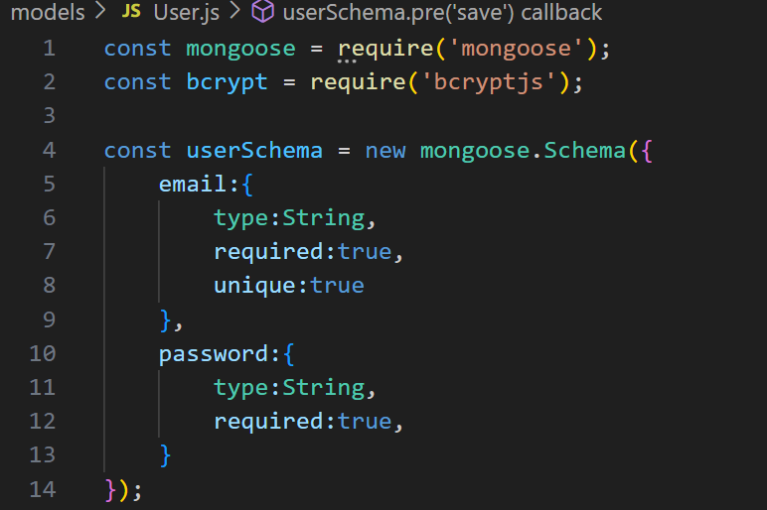

Slide 8
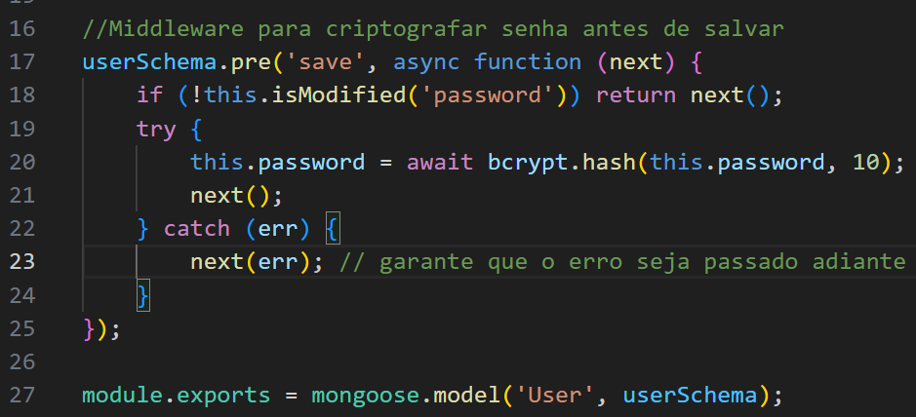

Slide 9
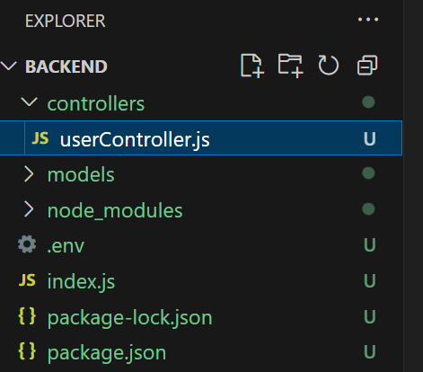
Controller User

Slide 10
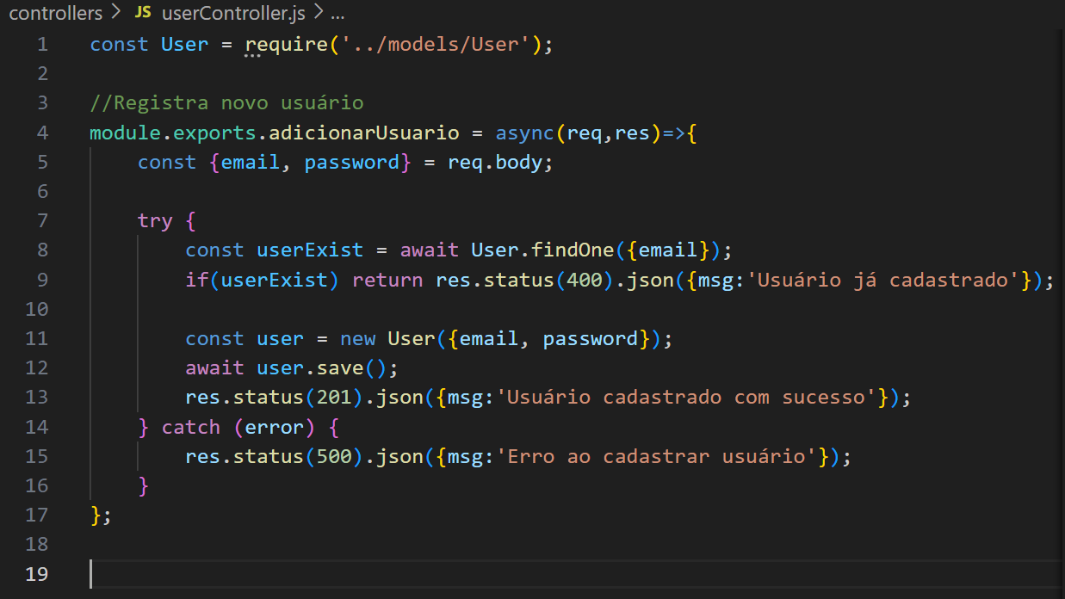

Slide 11
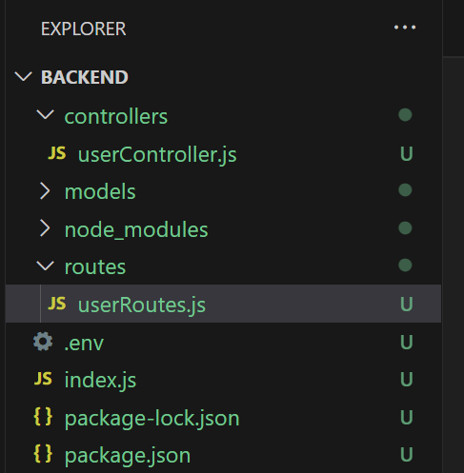
userRoutes

Slide 12
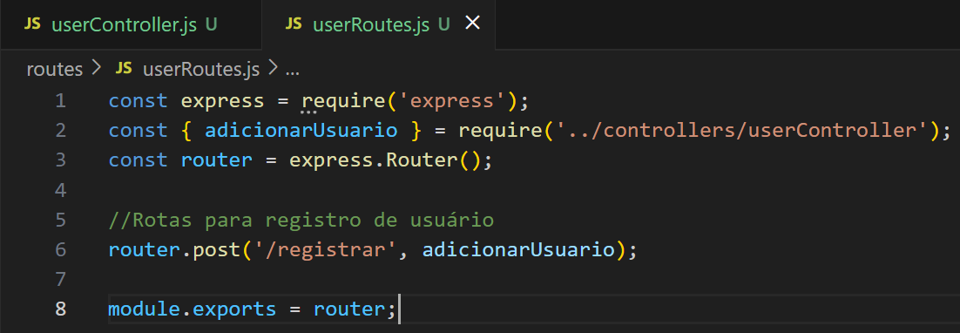

Slide 13
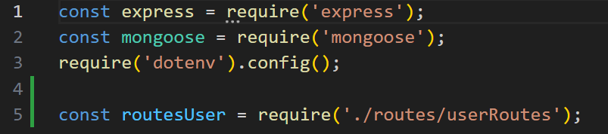
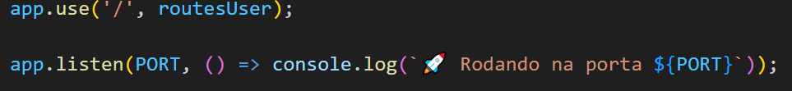
Adicionando rota ao Index

Slide 14
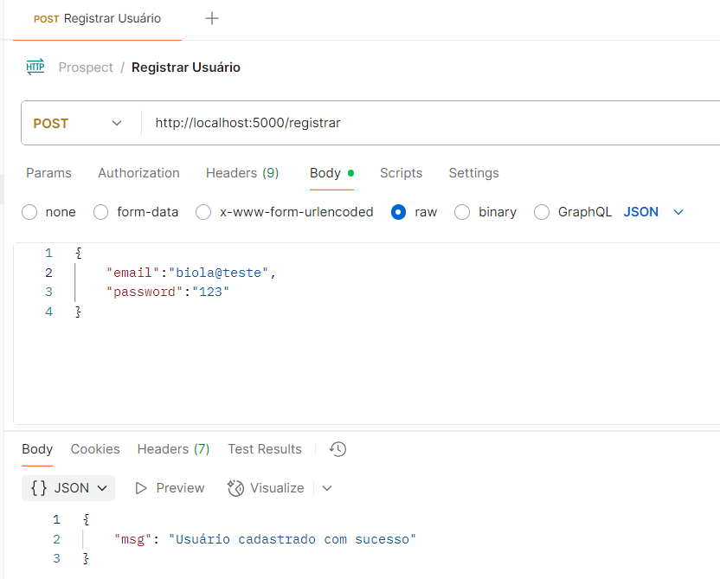
Testando

Slide 15
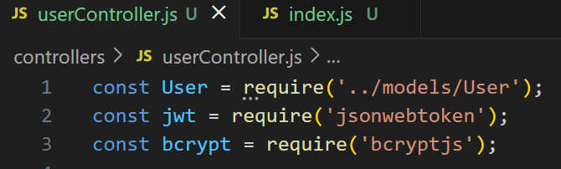
Controller Login

Slide 16
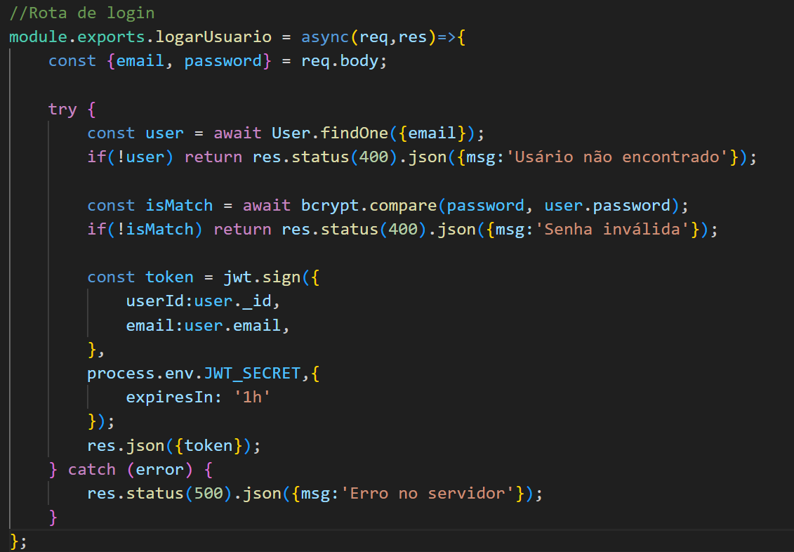

Slide 17
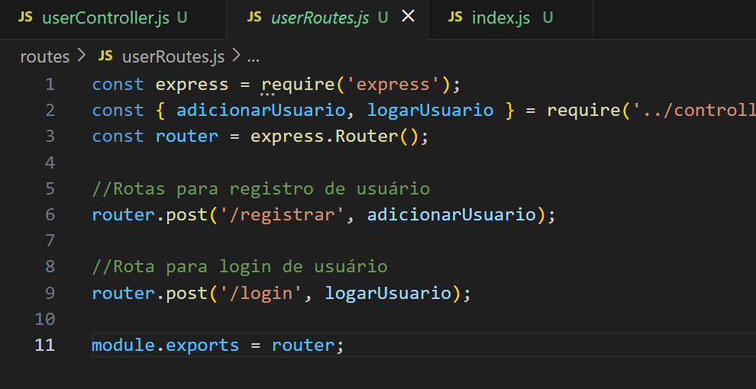
Login routes

Slide 18
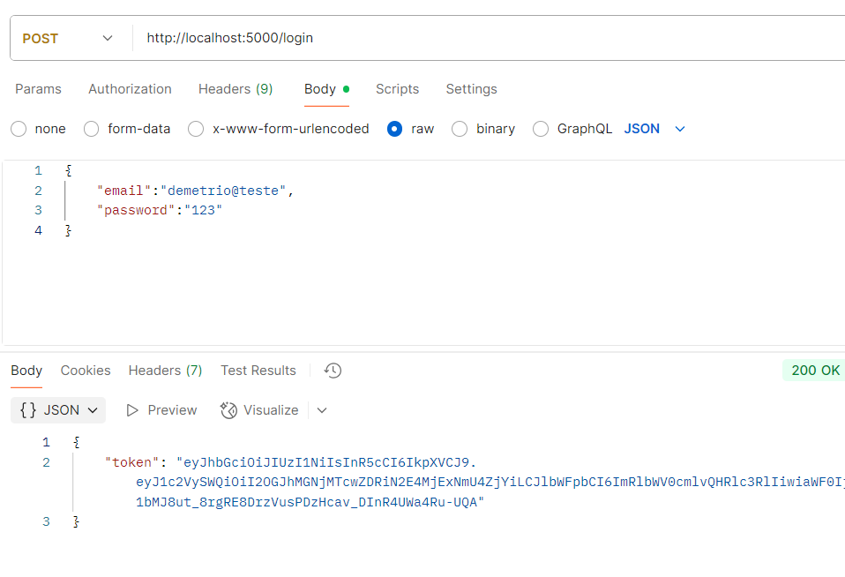
Testando

